Slide 1
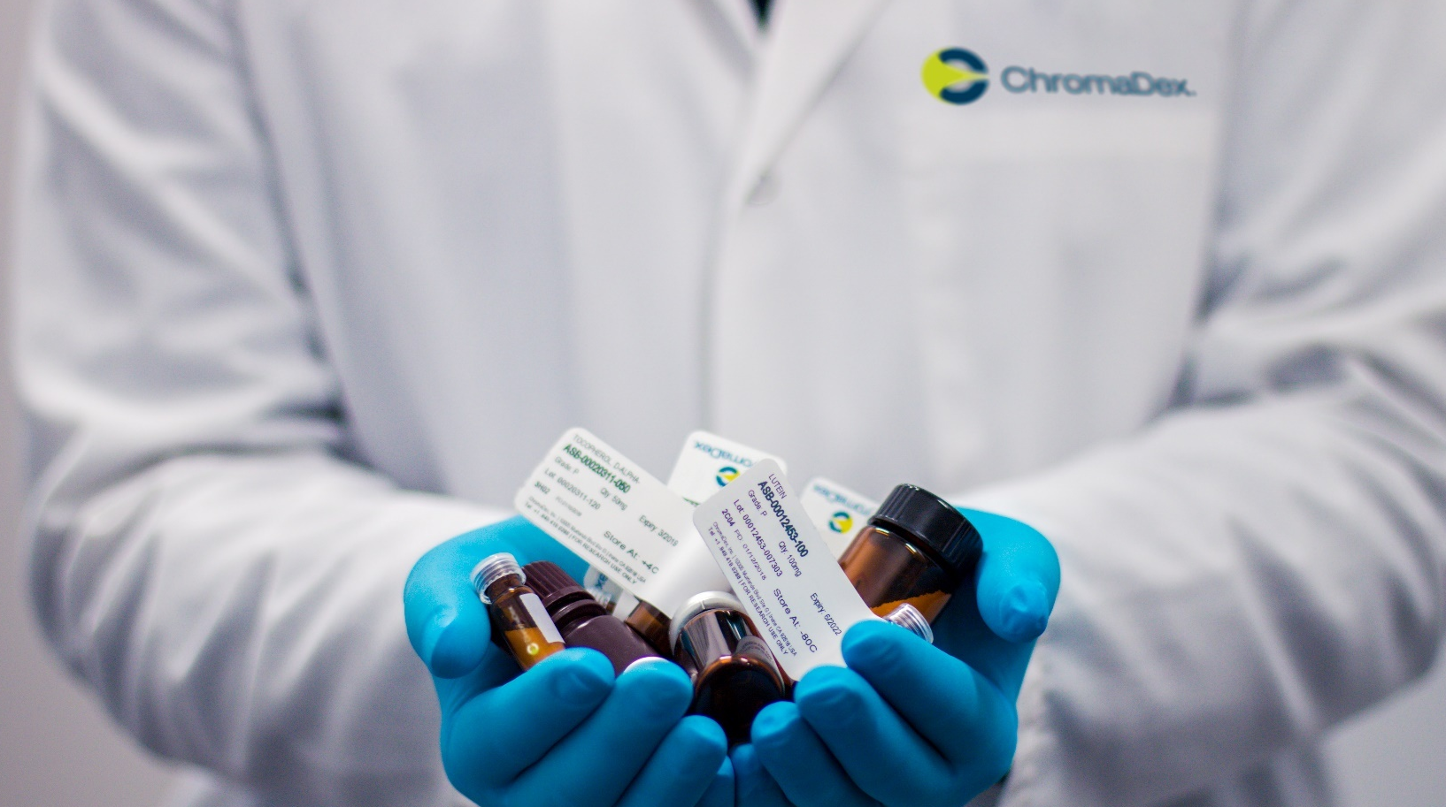

Case Report
一例难治性免疫性血小板减少性紫癜治疗经过
Lecturer: Wang Gang Institution：Department of Hematology, People’s Hospital of Quzhou

Slide 2

CONTENTS
Part One.
Part Two.
Part Three.
Part Four.
病史
辅助检查
治疗
讨论与思考

Slide 3


Case Presentation
患者，男，85岁，因“发现血小板下降2年余”于2023年11月20日收住入院。
既往病史：有“2型糖尿病”35年，目前服用“拜糖平0.1gtid”，血糖控制不详。
“高血压”病史10余年，最高血压不详，目前服用“安博诺1片qd”根据血压调整，自诉血压控制在。

Slide 4

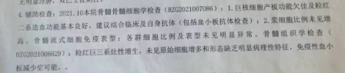
Case Presentation
患者2年余前（2021.10月）体检发现血小板减少，自诉当时血小板42*109/l，无龈血鼻衄，无呕血黑便等情况，至衢化医院就诊，门诊查“血常规：血小板42*109/l”，至衢化医院住院治疗，完善骨髓提示：巨核细胞增多产板功能欠佳及粒红二系造血功能良好。骨髓流式无殊。诊断“免疫性血小板减少”，予“升血小板胶囊”口服升血小板治疗，患者未重视复查，期间血小板计数不详，无明显出血情况。

Slide 5
Case Presentation
患者2年余前（2021.10月）体检发现血小板减少，自诉当时血小板42*109/l，无龈血鼻衄，无呕血黑便等情况，至衢化医院就诊，门诊查“血常规：血小板42*109/l”，至衢化医院住院治疗，完善骨髓提示：巨核细胞增多产板功能欠佳及粒红二系造血功能良好。骨髓流式无殊。诊断“免疫性血小板减少”，予“升血小板胶囊”口服升血小板治疗，患者未重视复查，期间血小板计数不详，无明显出血情况。
5月余前患者无明显诱因下出现全身多发瘀点瘀斑，至衢化医院就诊，门诊查血常规：白细胞8.6*109/l，血红蛋白87g/l，血小板计数1*109/l。

Slide 6
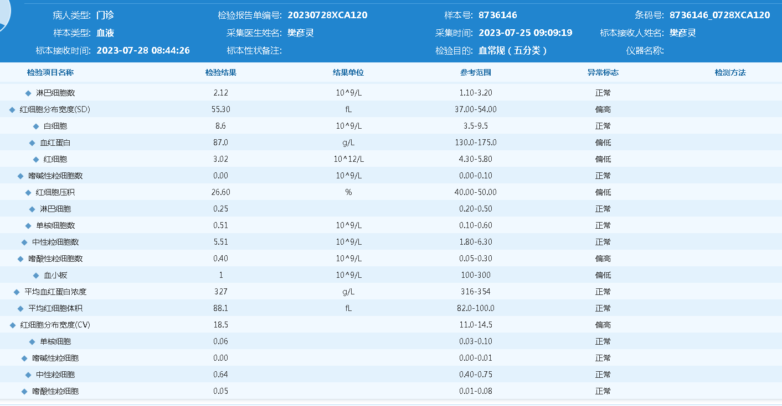
Case Presentation
EXAM：

Slide 7
ITP是血液病中常见的出血性疾病，成人ITP的年发病率为5-10/10万
ITP是一种获得性自身免疫性出血性疾病，约占出血性疾病总数的1/3¹。
ITP可见于不同年龄阶段的患者,成人ITP的年发病率为5-10/10万¹。
ITP患者多见为皮肤黏膜出血，严重者可发生内脏出血甚至颅内出血，重症ITP可能致死¹。
ITP 的发病率在儿童中最高，男孩可能高于女孩。在成年人中，发病率随着年龄的增长而增加。女性发病率在年轻时高于男性，但在 60 岁以上的成年人中，男性和女性的发病率相同
1. Zeller B, et al. Acta Paediatrica 2005; 94:178. 2. Frederiksen H, Schmidt K. Blood 1999; 94:909.

Slide 8
根据病程主要分为新诊断、持续性和慢性ITP
以6个月病程为节点，曾经将ITP分为急性ITP和慢性ITP，2012年国际指南取消了这一分类，并重新根据病程长短对ITP进行分类分级
血小板计数
<100×10⁹/L
血小板计数
<100×10⁹/L
新诊断ITP
持续性ITP
慢性ITP
病程<3个月
病程3-12个月
病程>12个月
重症ITP：血小板计数<10×10⁹/L伴活动性出血，或出血评分≥5分。
难治性ITP：指对一线治疗药物、二线治疗中的促血小板生成药物及利妥昔单抗治疗均无效，或脾切除无效/术后复发，进行诊断再评估仍确诊为ITP的患者
中华医学会血液学会血栓与止血学组. 中华血液学杂志,2020,41 (08): 617-623.

Slide 9
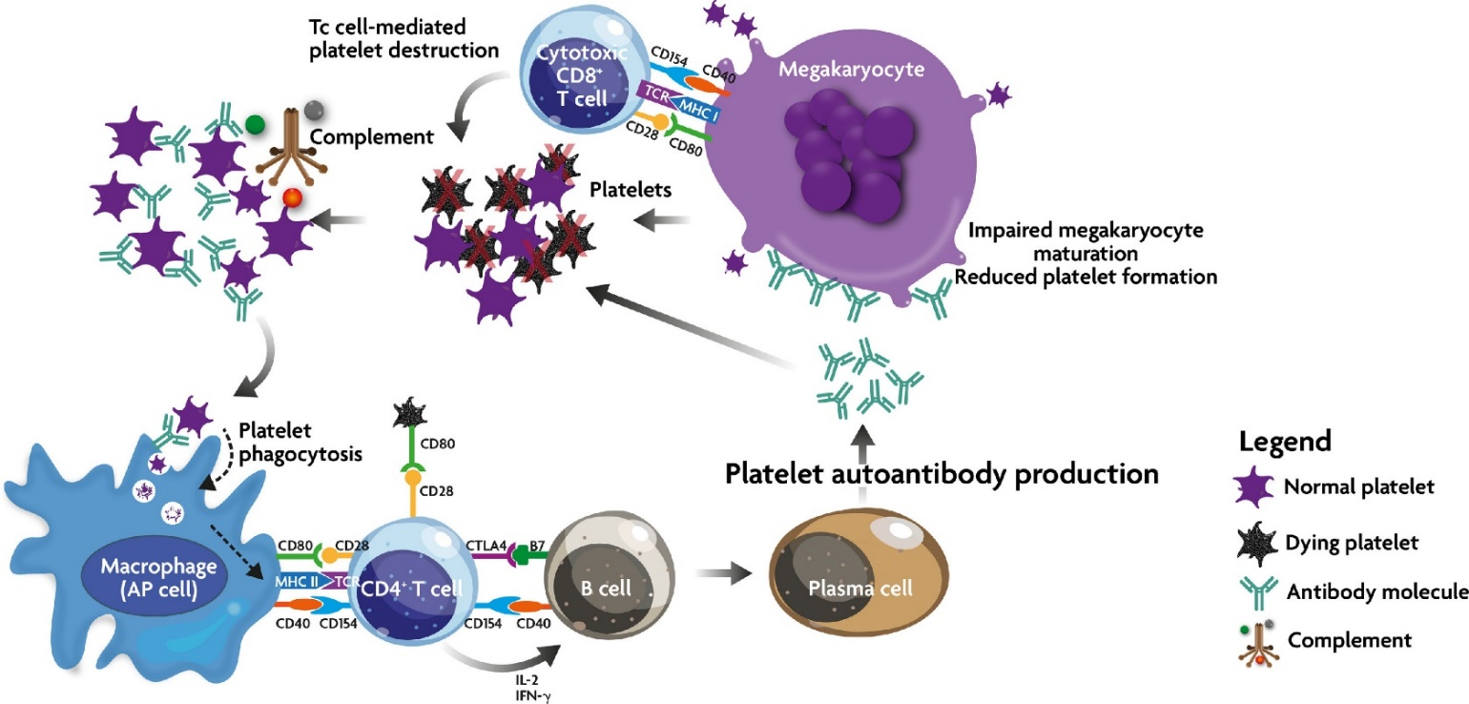
ITP主要发病机制是自身免疫失调介导的血小板破坏增多和生成减少
巨核细胞
生成减少
T细胞介导的血小板破坏
巨核细胞成熟受损，血小板形成减少
破坏增多
血小板
吞噬作用
血小板自身抗体的生产
正常血小板
衰老血小板
巨噬细胞
抗体
浆细胞
补体
自身免疫失调后，血小板抗原呈递给反应性 T 细胞，刺激抗体产生和细胞毒性 T 细胞活化。 这两种机制导致外周血小板破坏增多和骨髓中的巨核细胞抑制。
Provan D, Semple JW. eBioMedicine(the Lancet), 2022,76

Slide 10
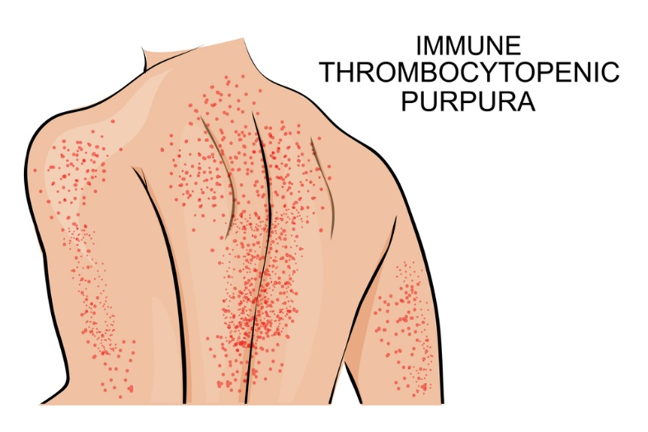
ITP临床表现主要为出血
皮肤黏膜出血、严重内脏出血、致命性颅内出血均可发生。
老年患者致命性出血发生风险明显高于年轻患者。
部分患者有乏力、焦虑表现。
根据患者年龄分组的致命性（左）和非致命（右）出血的年发生率
Predicted 5-year bleeding risk (%)
Age group (years)
Cohen Y C, et al. Archives of internal medicine, 2000, 160(11): 1630-1638.

Slide 11
ITP诊断评估的主要手段
ITP
诊断评估
病史
体格检查
实验室检查
额外检测
近期感染
药物治疗
潜在疾病（风湿或肝病）
药物应用（ 包括中药）
血小板疾病家族史
出血迹象
皮肤、口腔黏膜…
淋巴结病检查
肝脾肿大是否存在
外周血细胞计数
HBV、HCV、HIV检测
血清IgG、IgA、IgM水平测定
凝血系列等及特殊实验室检
血小板糖蛋白特异性自身抗体
幽门螺杆菌检测
甲状腺功能检测
骨髓检查
(其他不明原因血细胞减少）
免疫学研究(SLE等）
维生素 B12 和叶酸水平
中华医学会血液学会血栓与止血学组. 中华血液学杂志,2020,41 (08): 617-623.

Slide 12
治疗目标
出血症状
生活质量
ITP治疗目标
血小板计数
快速地升高血小板至安全值以上 ：30×10⁹/L，减少或避免出血，改善生活质量

Slide 13
指南将ITP的治疗主要分为一线、二线和三线治疗
PLT<10x10⁹/L，严重出血或出血风险
紧急治疗
血小板输注、IVIg、大剂量甲泼尼龙
ITP
一线治疗：
糖皮质激素、静脉输注丙种球蛋白（Ivlg）
PLT≥30x10⁹/L
无出血
PLT≥30x10⁹/L
无出血
PLT<30x10⁹/L，有出血
二线治疗：
促血小板生成药物：促血小板生成素受体激动剂（TPO-RA）
利妥昔单抗
rhTPO+利妥昔单抗
临床试验
脾切技术
观察
PLT≥30x10⁹/L
无出血
PLT<30x10⁹/L，有出血
三线治疗：其他治疗（个体化选择）
有前瞻性、多中心临床试验支持（全反式维甲酸+达那唑），地西他滨)
其他药物（硫唑嘌呤，环孢素A，达那唑，长春碱类)
PLT≥30x10⁹/L
无出血
TPO-RA是指南推荐ITP治疗的二线治疗首选（A级推荐，Ia级证据）
中华医学会血液学会血栓与止血学组. 中华血液学杂志,2020,41 (08): 617-623.

Slide 14
Case Presentation
于2023.7.28-8.9号至衢化医院住院，期间出现痔疮出血，予丙种球蛋白25mg*4d、特比澳针及输血小板支持治疗，血小板升至62*109/l，好转出院。
出院后患者自购艾曲波帕1-2片qd口服升血小板治疗，期间再次出现血小板进行性下降，8.26号复查血小板6*109/l.

Slide 15
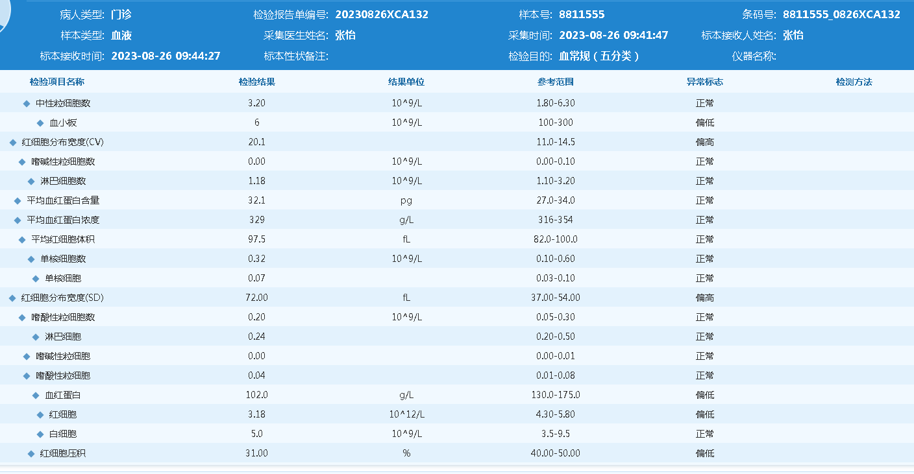
Case Presentation
EXAM：

Slide 16
ITP为排除性诊断
血常规、出凝血功能检测、肝功检测、骨髓象、血清学检测
ITP
至少连续2 次血小板计数减少，外周血涂片镜检血细胞形态无明显异常。
排除自身免疫性疾病，妊娠期血小板减少症、先天性及假性血小板减少等
排除血液性疾病、药物性血小板减少症
排除继发性血小板减少症
成人原发免疫性血小板减少症诊断与治疗中国指南（2020年版） [J] . 中华血液学杂志,2020,41 (08): 617-623.

Slide 17
ITP的诊断要点
1. 至少连续2次血常规检查示血小板计数减少，外周血涂片镜检血细胞形态无明显异常。
2. 脾脏一般不增大。
3. 骨髓检查：巨核细胞增多或正常，伴成熟障碍。
4. 排除其他继发性血小板减少症：如自身免疫性疾病、甲状腺疾病、淋巴系统增殖性疾病、骨髓增生异常综合征（MDS）、再生障碍性贫血（AA）、各种恶性血液病、肿瘤浸润、慢性肝病、脾功能亢进、普通变异型免疫缺陷病（CVID）、感染、疫苗接种等所致的继发性血小板减少、血小板消耗性减少、药物所致的血小板减少、同种免疫性血小板减少、妊娠期血小板减少、先天性血小板减少及假性血小板减少等。
5. 出血评分：用于量化患者出血情况和风险评估，指导治疗及评估疗效。
中华医学会血液学会血栓与止血学组. 中华血液学杂志,2020,41 (08): 617-623.

Slide 18
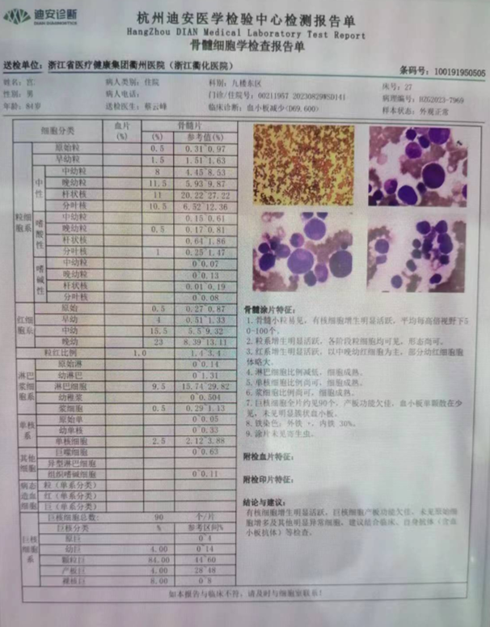
Case Presentation
于8.26-9.8号再次在衢化医院住院，2023.8.30查骨髓常规提示：有核细胞增生明显活跃，巨核细胞产板功能欠佳，巨核细胞（90只）。

Slide 19
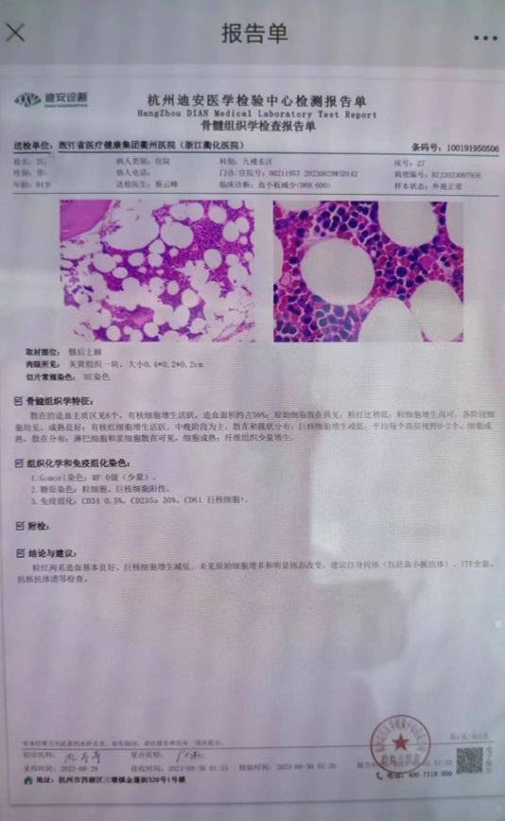
Case Presentation
骨髓活检提示：粒红两系造血基本良好，巨核细胞增生减低，未见明显原始细胞增生情况。

Slide 20

Case Presentation
骨髓活检提示：粒红两系造血基本良好，巨核细胞增生减低，未见明显原始细胞增生情况。
住院期间予丙种球蛋白25mg*4d、特比澳针及输血小板，海曲泊帕3片口服qd口服，复查血小板43x109/L出院。

Slide 21
Case Presentation
出院后门诊复查血小板进行性下降至4*109/l，拟“免疫性血小板减少”入院治疗，予海曲泊帕3片qd口服升血小板，输血小板支持治疗。

Slide 22
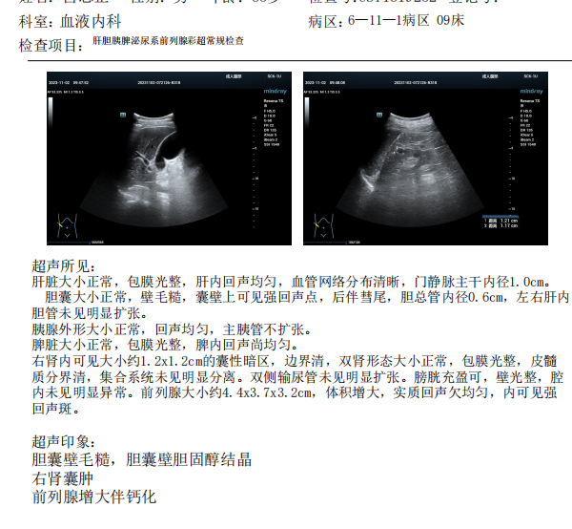
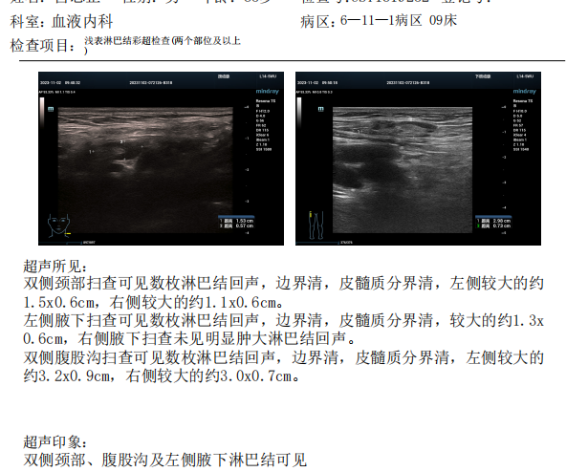
Case Presentation

Slide 23
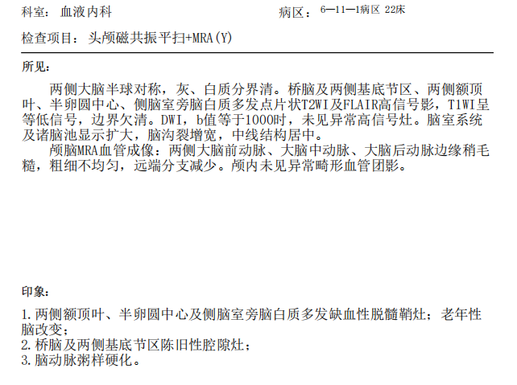
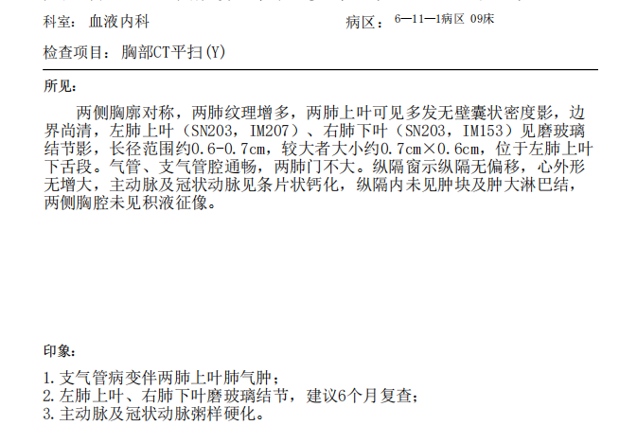
Case Presentation

Slide 24
Case Presentation
出院后门诊复查血小板进行性下降至4*109/l，拟“免疫性血小板减少”收入我院治疗，继续予海曲泊帕3片qd口服升血小板，输血小板支持治疗。
下一步治疗策略？

Slide 25
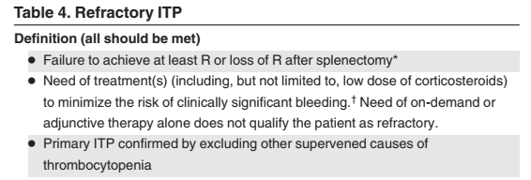
难治性ITP
1. 除外了其他引起血小板减少症的原因，确诊为ITP
2. 脾切除术后无效或者复发，
3.仍需要治疗以降低出血的危险，

Slide 26
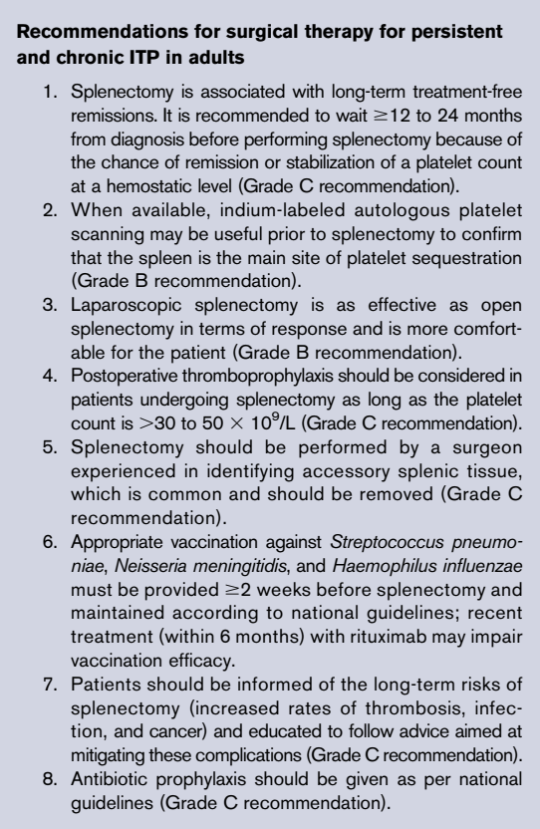
1.脾切除术最好在诊断后12-24个月进行 2.如可能最好行铟同位素检查 3.有经验的外科医生手术，腹腔镜下手术与开 腹手术一样有效 4.注意感染并发症的预防和术后血栓的预防

Slide 27
ASH Treatment Algorithm
Adult with ITP > 3 mos
Dependent on or unresponsive to corticosteroids
3-12 months
Assess duration of ITP
> 12 months
Primary treatment options: rituximab, TPO-RA
Primary treatment options: rituximab, splenectomy, TPO-RA
Assess patient values and preferences
Assess patient values and preferences
Patient places high value on achieving durable response
Patient places high value on avoiding long-term medication
Patient places high value on achieving durable response
Patient places high value on avoiding long-term medication
Patient places a high value on avoiding surgery
TPO-RA
Rituximab
Treatment options: splenectomy, TPO-RA
Treatment options: rituximab, splenectomy
Treatment options: rituximab, TPO-RA
Patient places high value on avoiding surgery
Patient places high value on avoiding long-term medication
Patient places high value on avoiding surgery
Patient places high value on achieving durable response
Patient places high value on achieving durable response
Patient places high value on avoiding long-term medication
Durable response: platelet count ≥ 30 x 10⁹/L and at least doubling of the baseline count at 6 mos.
TPO-RA
Splenectomy
Rituximab
Splenectomy
TPO-RA
Rituximab
Neunert. Blood Advances. 2019;3:3829.

Slide 28
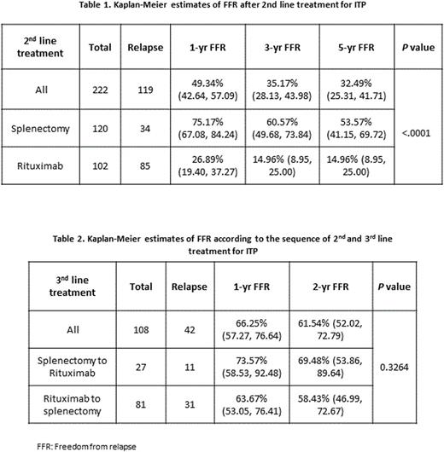
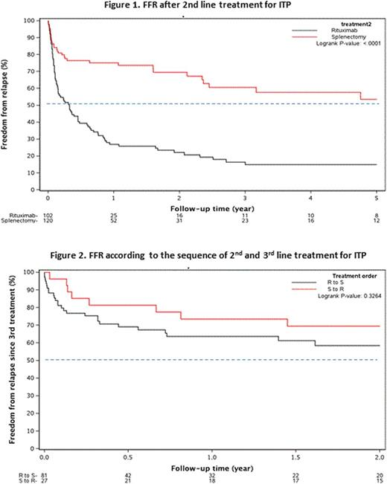
Splenectomy as second-line therapy were more likely to achieve CR (86.6% vs 44%, P<0.0001),

Slide 29
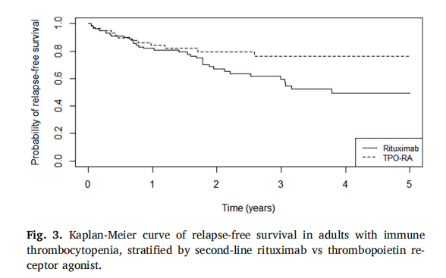
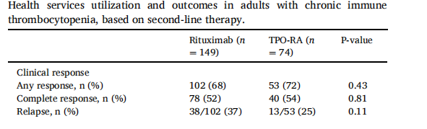
followe up : median of 0.7-1.5 years
TPO-RA compared to rituximab (median RFS 6.3 vs 3.8 years,
log_x0002_rank P = 0.06;
Thrombosis Research 220 (2022) 5–11

Slide 30
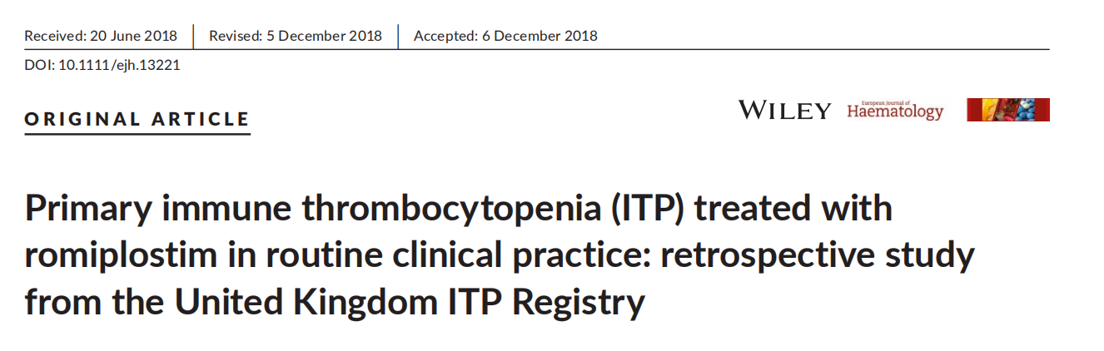
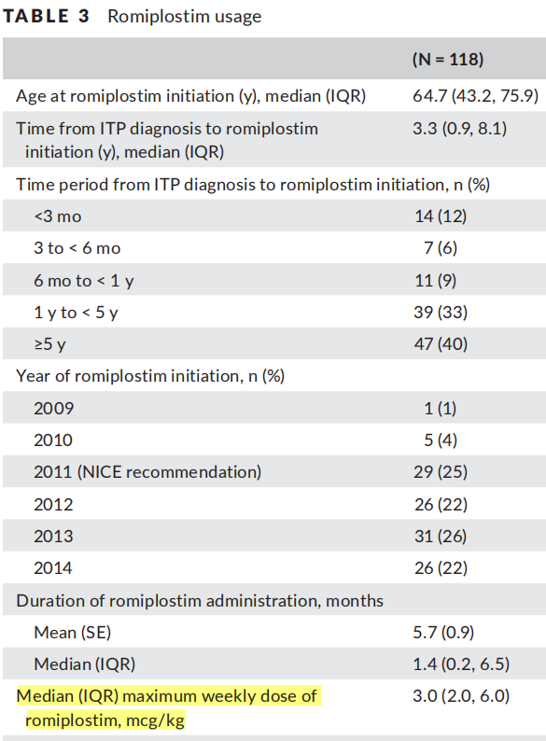
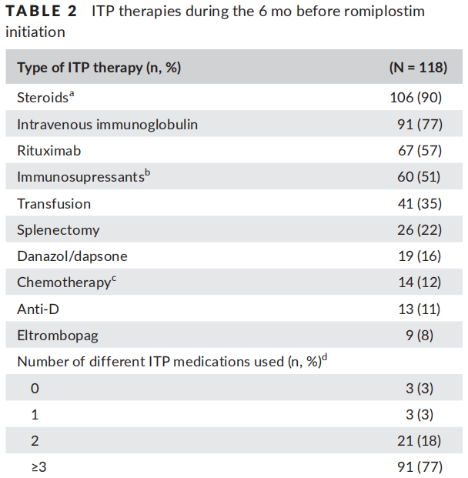
Eur J Haematol. 2019;102:416–423.

Slide 31
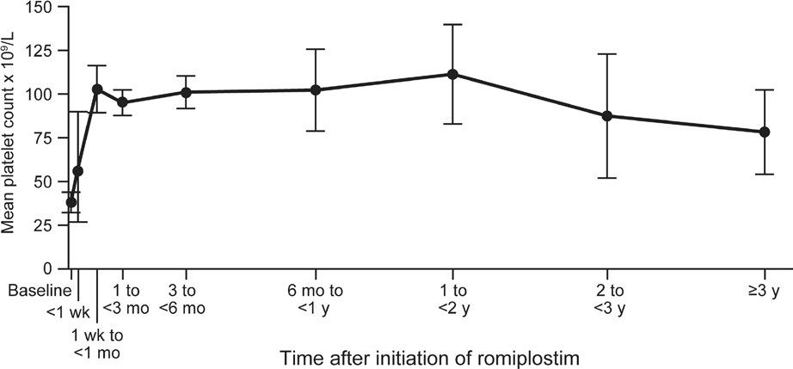
FIGURE 1 Mean (95% CI) platelet count (x 109/L) following romiplostim initiation
Eur J Haematol. 2019;102:416–423.

Slide 32
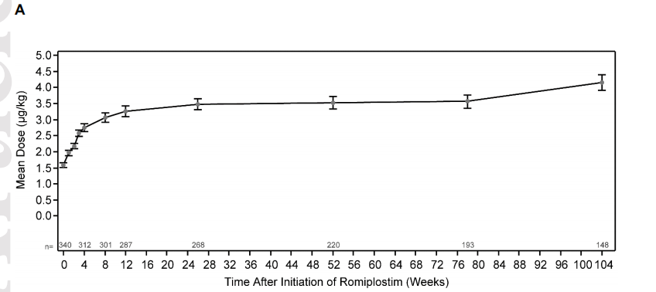
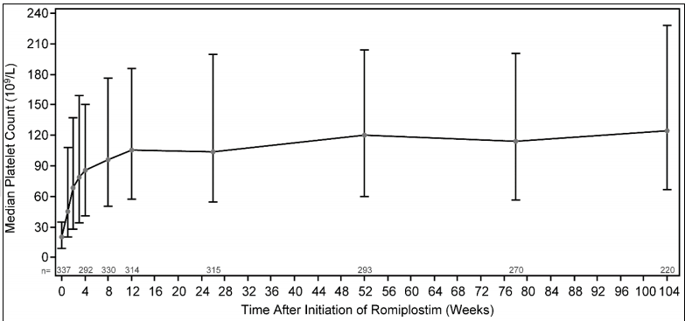
Figure 2 A) Mean (SE) dose of romiplostim over time including withheld/missed doses; B) Median (Q1, Q3) platelet count over time

Slide 33
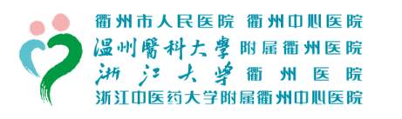
Case Presentation
2023.9.18予罗普司亭250ug皮下注射升血小板治疗后出院。

Slide 34
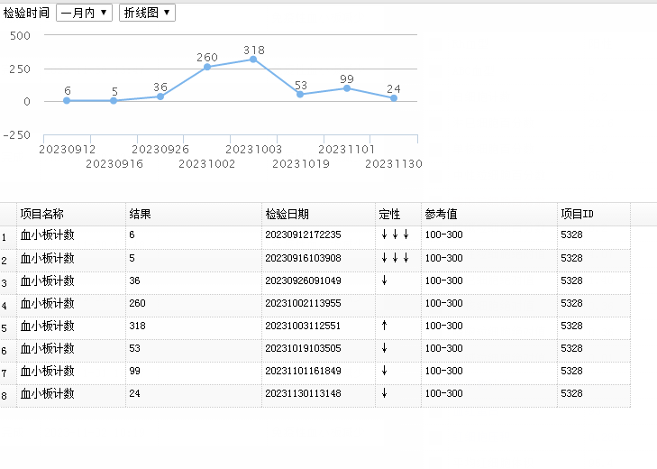

Slide 35
2023.9.26予罗普司亭500ug皮下注射升血小板治疗后出院。

Slide 36
2023.10.19予罗普司亭500ug皮下注射升血小板。

Slide 37
2023.11.30予罗普司亭500ug皮下注射升血小板。

Slide 38
Case Presentation
2023.12.14复查血小板362x10E/9;
2023.12.19复查血小板396x10E/9。

Slide 39
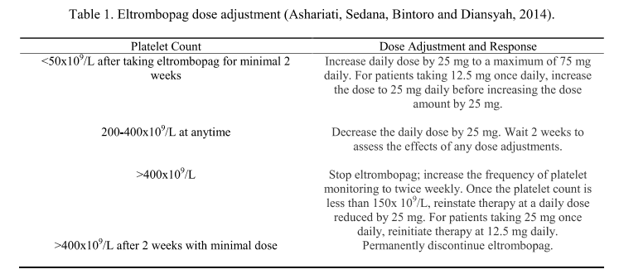
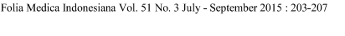
Case Presentation

Slide 40
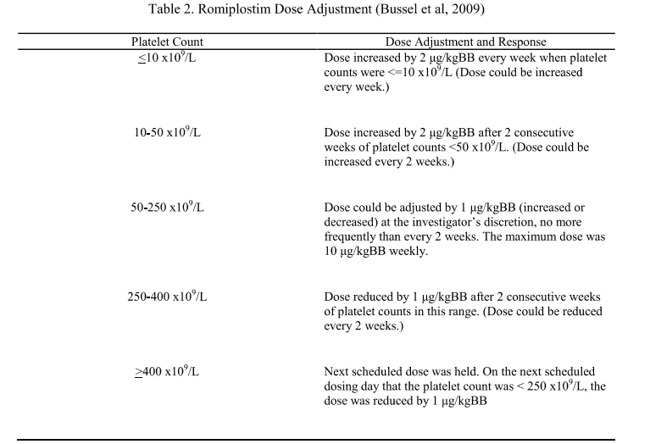
Case Presentation

Slide 41
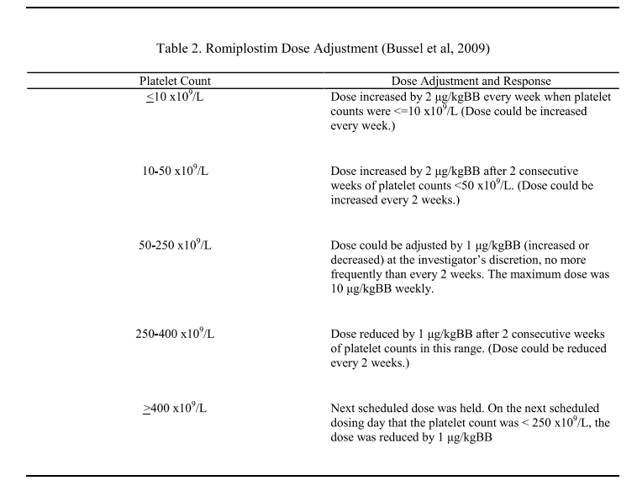
Case Presentation

Slide 42
Think and Talk
讨论内容1
如何看待艾曲波帕暴露后再选择罗普司亭
讨论内容2
罗普司亭治疗续持续用药的时间，停药时机的选择
讨论内容3
罗普司亭初始剂量的调整以及维持治疗的调整，有何策略？

Slide 43
Thank you for attention!
Limited to the level, there are more questions, he may not fully mature, and may not solicit members of the teacher corrected

